Slide 1
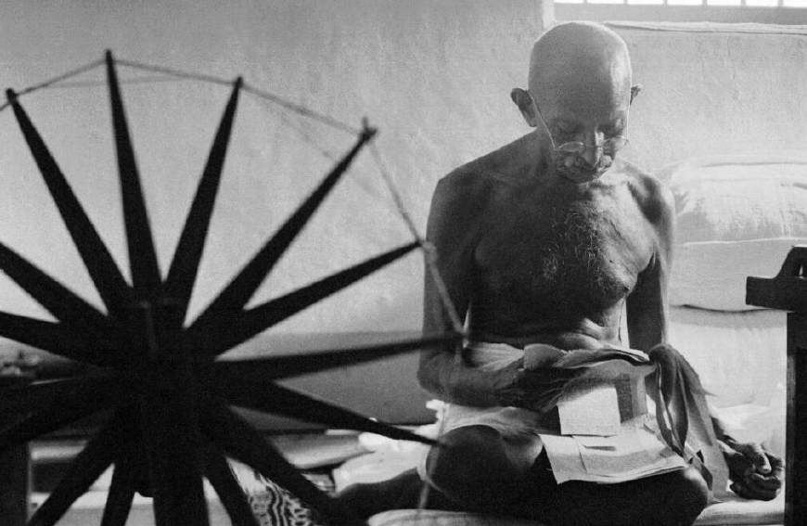


Slide 2
民族革命：抵抗外来殖民侵略，争取民族独立
民主革命：反对本国专制统治，争取政治民主
第20课
世界殖民体系的瓦解与新兴国家的发展
第13课
亚非拉民族独立运动
第16课
亚非拉民族民主运动高涨
民族独立运动兴起
民族民主革命高涨
民族解放运动进一步发展
1914 1945
一战前
两次世界大战之间
二战后

Slide 3
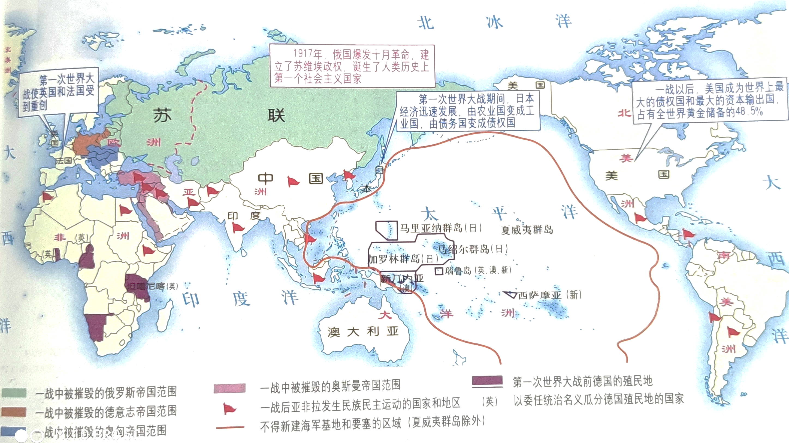
·帝国主义国家间的矛盾
·资本主义和社会主义的矛盾
·帝国主义国家和殖民地半殖民地国家的矛盾
殖民力量削弱
反殖民力量增强
英国下属的澳大利亚、加拿大、新西兰和南非都在1914年8月跟随英国加入了战争。非洲人和印度人被征召入伍去为欧洲人的事业作战，许多人命丧沙场。100万印度人参加了协约国一方的作战，其中很多人被派往非洲和中东战场。法国从自己的殖民地，主要是西非和北非，征召了60多万人。200多万非洲人或者应召入伍，或者充当劳工；约10%的人没能活下来。
——伊恩·克肖《地狱之行1914—1918》

Slide 4
英国为了战争的需要，向埃及订货，从而促进了纺织、制糖、酒精、制革、榨油、面粉、砖瓦、造纸等轻工业的发展。埃及的资本家随之加快了经营商业、参加外国股份公司及土地买卖和集中资本的过程。
——摘编自吴于廑、齐世荣《世界史·现代史编》
（一战后）“民族自决”这一革命术语已不仅在欧洲而且在殖民地世界留下了印记。同样具有影响的是社会主义和共产主义的思想体系。第一次世界大战之前，亚洲的知识分子已为西方的自由主义和民族主义所激励……但现在，他们的后裔很可能引用马克思、列宁或哈罗德·拉斯基的话。
——斯塔夫里阿诺斯《全球通史》
Notes:
哈罗德·拉斯基：英国工党主要领导人，民主社会主义理论的奠基者

Slide 5
·第一次世界大战削弱了帝国主义和殖民主义力量，动摇了欧洲的世界优势地位，促进了殖民地半殖民地国家的民族觉醒。
·十月革命沉重打击了帝国主义对世界的统治，极大地鼓舞了殖民地半殖民地人民的解放斗争。
·亚非拉民族资本主义在一战期间迅速发展，资产阶级和无产阶级力量壮大。

Slide 6
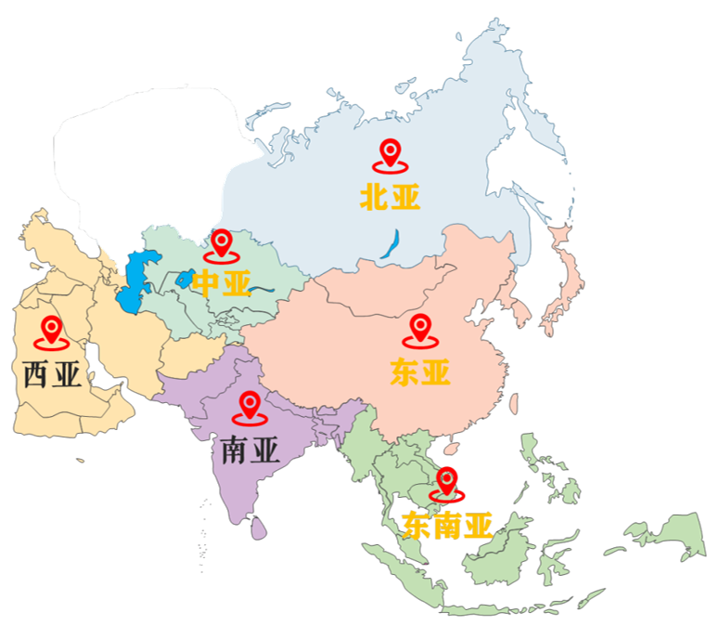
一、亚洲民族民主运动的新高潮
伊拉克、叙利亚和黎巴嫩等地：反法、英占领的斗争
中国共产党成立；国民革命，收回英租界
阿富汗抗英斗争
越南反法斗争
印尼共产党成立，领导反对荷兰殖民统治的武装起义；
苏加诺成立印尼民族党，采取不合作政策
印度：甘地和国大党领导的“非暴力不合作”运动

Slide 7
阶段 | 背景 | 斗争手段 | 斗争结果
第一阶段 (1920—1922年) | 阿姆利则惨案 | 放弃英国人授予的爵位、封号和名誉职位； 罢课、离职、抵制法院和立法机关； 恢复手工纺织和不买英国布及抗税 | 白衣帽一时成为民族服装；打击了英国殖民统治，抵制了英国经济侵略
第二阶段 （1930—1934年） | 食盐专卖 | 进行“食盐进军”，亲自到海滨取海水制盐 | 引发各地抗税斗争； 迫使当局答应部分要求
第三阶段 (1940—1942年) | 二战 | 发动要求英国立即撤离的“退出印度”行动 | 殖民当局逮捕了甘地和国大党重要领导人，非暴力不合作运动陷入低谷
非暴力和真理是交织在一起的，实际上这两者不可分离。
人有许多属性，以爱为最大，人而无爱，虽然拜信上帝也是空的。简单来说，爱是所有宗教的根本。
——甘地

Slide 8
亚洲国家中，中国选择了“武装夺取政权”的道路，而印度却选择了“非暴力不合作”运动。
印度“非暴力”思想源于印度的宗教文化与客观国情。而当时中国先进的知识分子接受马克思主义思想，成立了中国共产党，中国人民在中国共产党的领导下选择了“武装夺取政权的道路”。
由此可知中印两国斗争方式的差异来源于两国文化、民族、历史、环境等因素的不同。但是中印两国的解放运动仍能找到许多共通之处：根植独立民主诉求、汲取民族文化精神、发动广大人民群众等。

Slide 9
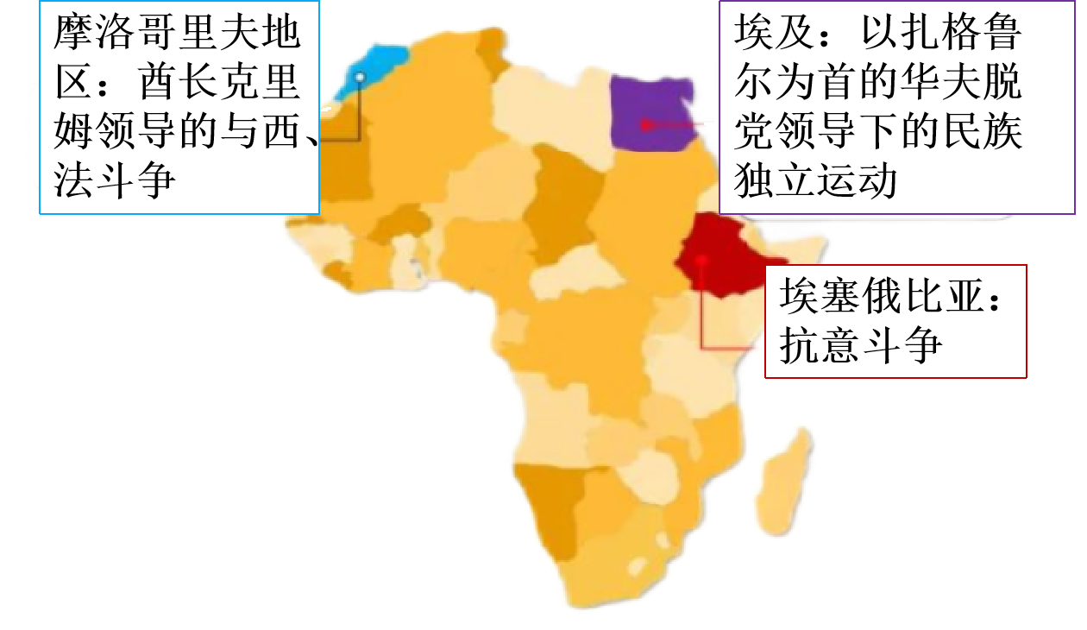
一、亚洲民族民主运动的新高潮
二、非洲独立意识的觉醒
·北非、东非的民族意识觉醒
·民族主义政党成为埃及的新生领导力量
·埃塞俄比亚的抗意斗争属于世界反法西斯战争的一部分

Slide 10
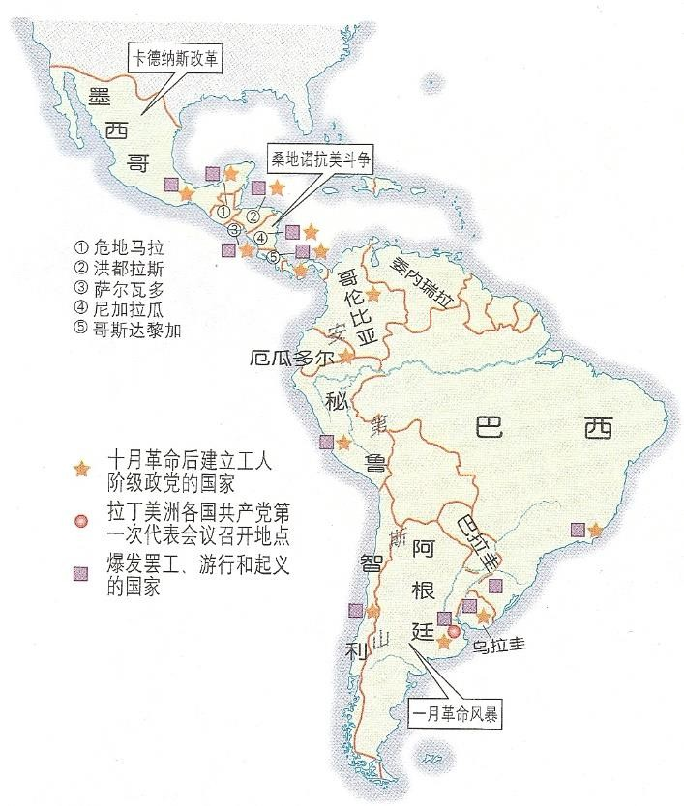

一、亚洲民族民主运动的新高潮
二、非洲独立意识的觉醒
三、拉丁美洲的民族民主革命与改革
历史原因：殖民统治时间长，影响深刻；
政治原因：独立后拉美国家建立高度集权的军事独裁统治，代表大地主、大商人利益的寡头威权主义盛行；
经济原因：以农矿出口为主要特征，经济结构单一、半封建土地所有制和超经济剥削；
外部原因：美国对拉丁美洲进行殖民侵略扩张，政治经济渗透。

Slide 11
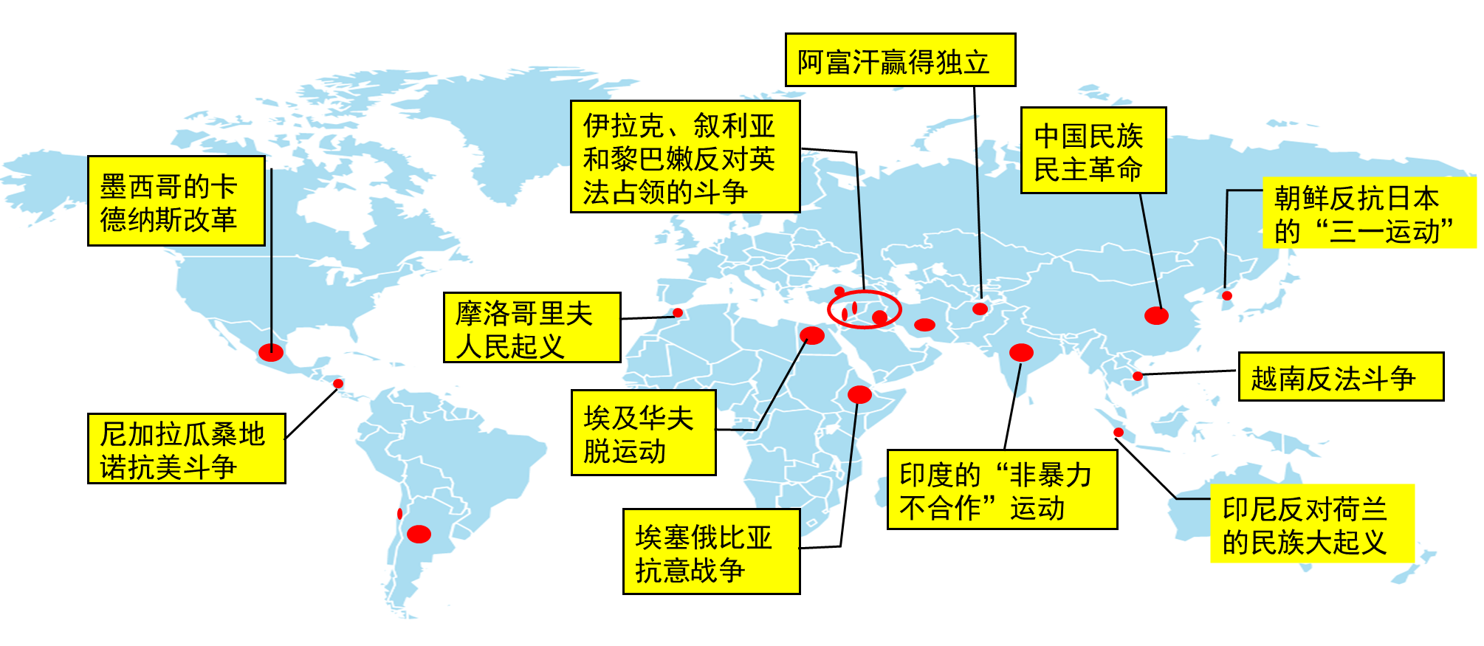
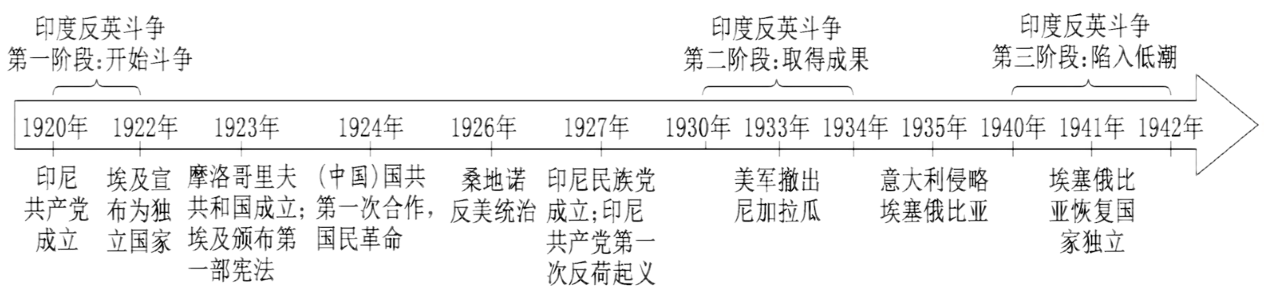

Slide 12
1.具有普遍性和持续性；
2.很多国家民族运动和民主运动同时进行，争取民族独立和建立民主政府的目标更明确；
3.各国民族资产阶级和无产阶级壮大，领导能力明显上升；
4.受社会主义运动的影响，部分国家出现了无产阶级领导的民族民主运动；
5.参加者广泛性，社会各阶层都参与，改变了以往主要是下层人民自发起义或民族资产阶级改良运动；6.部分国家的民族民主运动带有反法西斯斗争性质；
7.影响深远，加速了世界殖民体系的崩溃。
分析“运动”的角度
·地域
·时间
·背景
·目标
·领导者
·参与者：群众基础
·性质
·方式
·结果、影响

Slide 13
1942.1《联合国家宣言》26个发起国
美国 | 中国
英国 | 印度
苏联 | 南非联邦
澳大利亚 | 海地
比利时 | 洪都拉斯
加拿大 | 多米尼加共和国
新西兰 | 哥斯达黎加
荷兰 | 古巴
挪威 | 尼加拉瓜
捷克斯洛伐克 | 巴拿马
波兰 | 萨尔瓦多
卢森堡 | 危地马拉
希腊 | 南斯拉夫
1945 联合国创始成员国（部分）
亚洲 | 中国、伊拉克、叙利亚等9国
非洲 | 埃及、南非、埃塞俄比亚等4国
美洲 | 墨西哥、阿根廷、智利等22国
欧洲 | 略
大洋洲 | 略
《联合国宪章》第一条第二款规定：“发展国家间以尊重人民平等权利及自决原则为根据之友好关系”，并将其作为联合国的宗旨之一。
第三世界崛起，国际关系调整→冲击国际秩序

Slide 14
拉丁美洲 | 亚洲 |  |  | 非洲
 | 中国 | 印度 | 其他
大部分地区实现独立 | 辛亥革命 | 提拉克领导国大党的斗争；孟买工人大罢工 | 伊朗立宪革命 | 埃及抗英；苏丹马赫迪起义；埃塞俄比亚抗意
民族独立 | 觉醒 |  |  | 抗争
革命与改革 | 新高潮 |  |  | 觉醒
尼加拉瓜的桑地诺抗美斗争； 墨西哥卡德纳斯改革； 共产党广泛建立 | 中国共产党成立；国民革命，收回英租界 | 甘地和国大党领导非暴力不合作运动 | 印尼共产党领导反荷起义；苏加诺不合作政策 | 埃及扎克鲁尔领导华夫托运动； 摩洛哥、埃塞俄比亚
一战及战后国际秩序；
十月革命；
殖民地半殖民地发展
沉重打击了帝国主义和殖民主义，动摇了世界殖民体系，
成为影响国际秩序的重要因素

